Slide 1
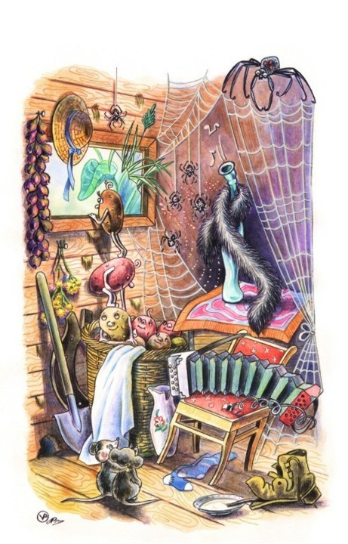
Литературное чтение
2 класс
Тема: И. Токмакова «Плим», «В чудной стране».
Учитель: Киселева С.А.

Slide 2

Цель:
продолжение знакомства с произведениями И. Токмаковой «Плим», «В чудной стране».

Slide 3
Задание №1.
Задание №1.
Изучение нового материала
Просмотрите новый материал с помощью видео И.Токмакова "В чудной стране", перейдя по ссылке:
https://www.youtube.com/watch?v=MZZy2vNDMk0&t=13s

Slide 4
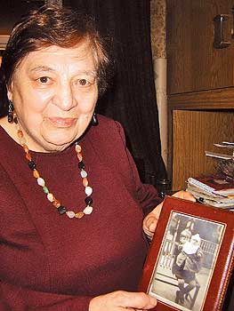
Задание № 2
Выразительно прочитайте стихотворение И. Токмаковой «В чудной стране» с. 154.

Slide 5




Задание № 3
Ответьте на вопросы с. 154.

Slide 6
Задание для контроля
Продолжи предложение:
Я узнал, что…
Было интересно узнать о …
Теперь я смогу …

Slide 7
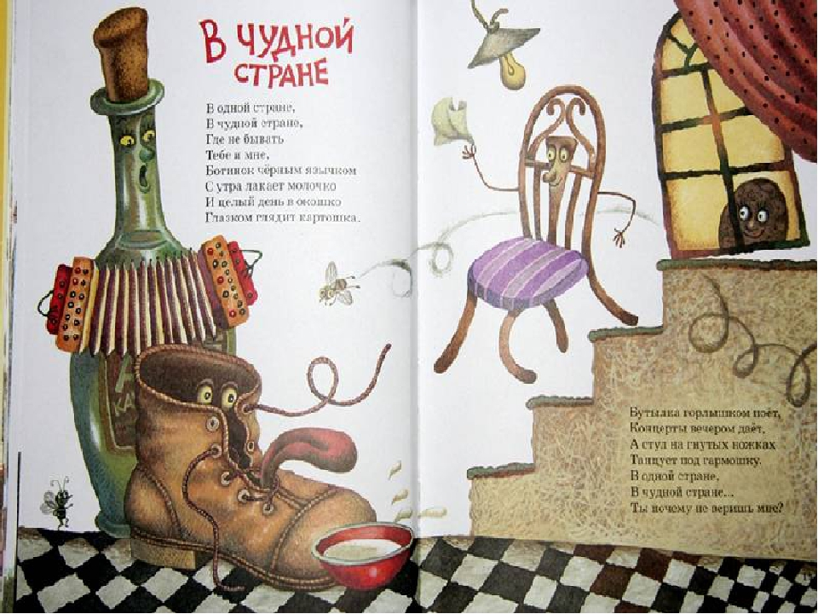
Домашнее задание
Выразительно прочитайте стихотворение И. Токмаковой «В чудной стране» с. 154.

Slide 8

Спасибо за внимание!

